Slide 1

Introdução à bancos de dados NoSQL
MongoDB

Slide 2
Alliston Carlos
Desenvolvedor .Net
Desenvolvedor Mobile

Slide 3
Agenda de hoje
O que é NoSQL: Vantagens e Desvantagens
Tipos de banco
Quando usar
MongoDB
Utilização do MongoDB com ASP.Net Core

Slide 4
O que é NoSQL
Not Only SQL
Não possui relacionamentos
Sem tabelas, muito menos schema

Slide 5
Desvantagens
Não são ACID (Atomicidade, Consistência, Isolamento e Durabilidade)
Atomicidade: somente é possível editar um registro por vez (não existe Transaction)
Consistência: sem relacionamento entre registros
Isolamento: não há isolamento das operações de edição/inserção
Durabilidade: foco na memória com replicação no disco

Slide 6
Vantagens
Performance muito superior
Dados salvos na memória com replicação em disco
Primeiros bancos a contar com escalabilidade horizontal (mais servidores de pequeno porte)
Proximidade do modelo de objetos na programação (principalmente com bancos orientados à documento)

Slide 7
Tipos de Banco
Key Value Stores
Armazenamento por chave e valor
Maior escalabilidade
LocalStorage HTML5
SimpleDB

Slide 8
Tipos de Banco
Big Table (Wide Columns)
Permitem subcolunas
Google Big Table
Cassandra

Slide 9
Tipos de Banco
Document Store
Baseados em documentos XML ou JSON
MongoDB
RavenDB
DocumentDB (Azure)

Slide 10
Tipos de Banco
Graph Store
Maior complexidade
Armazenamento de objetos (e não registros, como os demais)
InfoGrid
HyperGraphDB

Slide 11
Tipos de Banco
Column Oriented
Bancos relacionais com características de NoSQL
Foco em escalabilidade
MonetDB
LucidDB

Slide 12
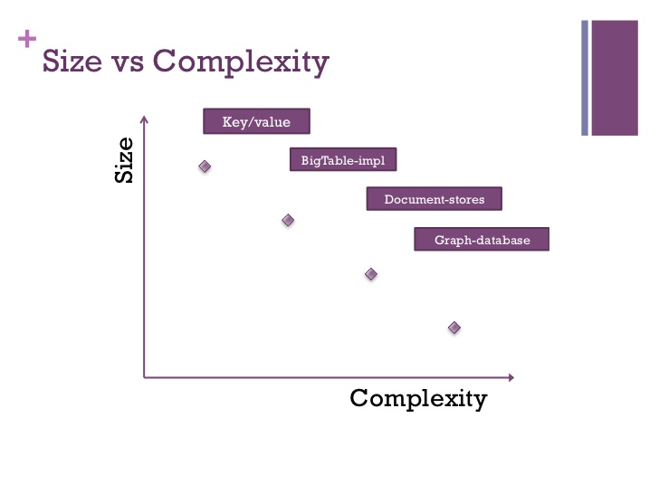
Tipos de Banco

Slide 13
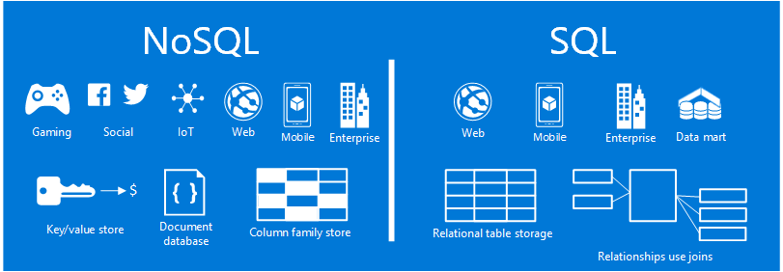
Quando usar

Slide 14
Quando usar
Relacional
Dados críticos
Transações financeiras
Mais escrita do que leitura

Slide 15
Quando usar
NoSQL
Alta performance
Sem necessidade de transação
Mais leitura do que escrita

Slide 16
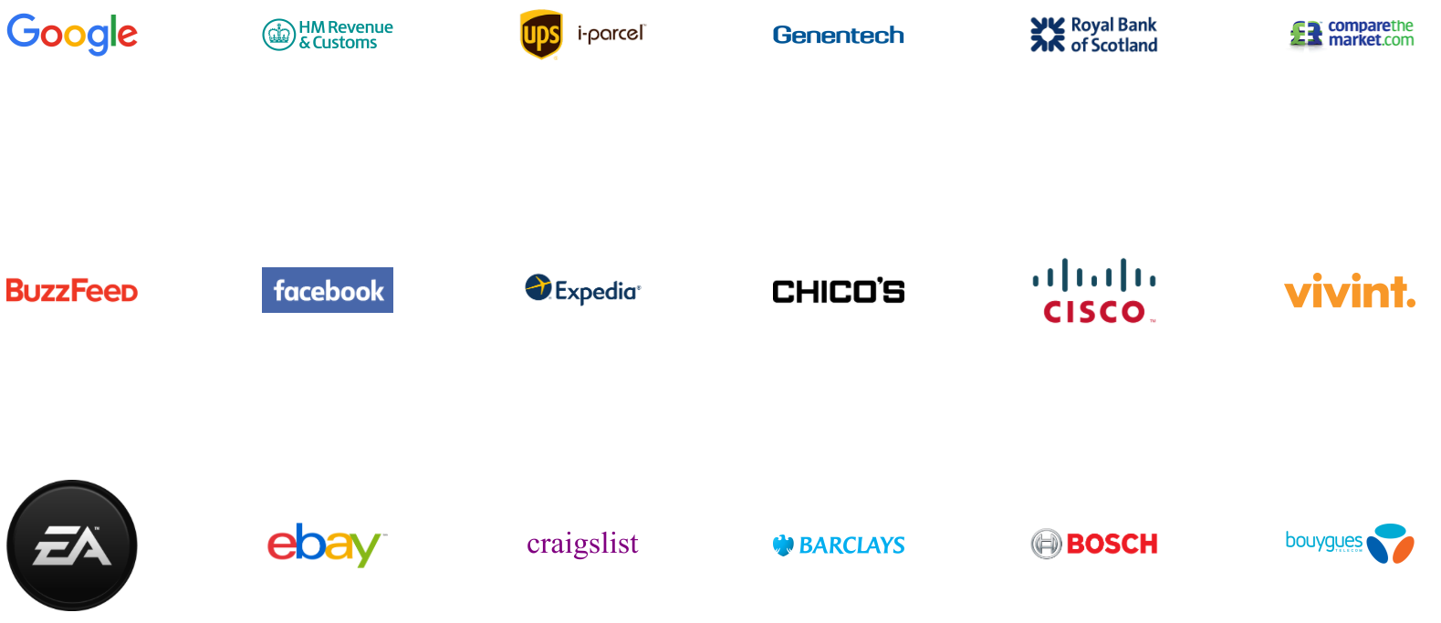
MongoDB
Solução NoSQL mais conhecida atualmente
Drivers para diversas plataformas
Open Source (C++)

Slide 17
MongoDB
DEMO

Slide 18
MongoDB - Produção
Saas
mLab (500mb free)
http://mlab.com/
MongoDB Atlas (512mb free)
https://www.mongodb.com/cloud/atlas/pricing
Instalação local
MongoDB.com
Linux, Windows e MacOS

Slide 19
MongoDB e .Net Core
Driver rodando já no .Net Core
Multiplataforma
Padrão Repository

Slide 20
MongoDB e .Net Core
DEMO

Slide 21
Obrigado!
http://allistoncarlos.azurewebsites.net/blog
http://facebook.com/alliston.aleixo
http://github.com/allistoncarlos

